Slide 1

Сынып: 1
Пән: сауат ашу
Сабақтың тақырыбы: Ұлттық ойындар туралы не білемін? Э дыбысы мен әрпі. 3- сабағы.
Сабақ мақсаты: Э дыбысы мен әрпі тақырыбымен танысуды жалғастырасың. Мәтінді оқисың, сөздердегі дыбыстарды ажыратасың.

Slide 2



Slide 3
Оқы.
Мынау- балаларға арналған кітап. Ол «Менің алғашқы энциклопедиям» деп аталады. Кітаптан өзіңе керекті ақпараттарды ала аласың.

Slide 4
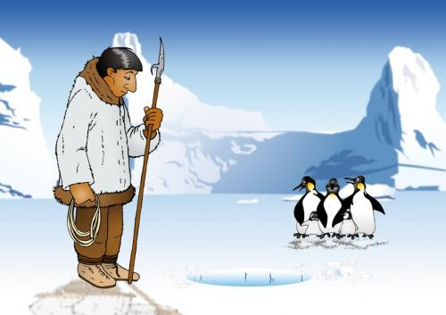
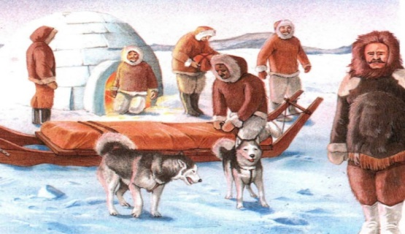

Оқы.
Мен эскимостар туралы білдім.
Ондай ақпаратты қайдан таптың?
«Менің алғашқы энциклопедиям» кітабынан.

Slide 5
"Э немесе Е"
к...м...
к...р...г...
көм...к
...л...ктр
...скалатор
...кскаватор

Slide 6
"Э немесе Е"
к...м... кеме
к...р...г... кереге
көм...к көмек
...л...ктр электр
...скалатор эскалатор
...кскаватор экскаватор

Slide 7


Slide 8
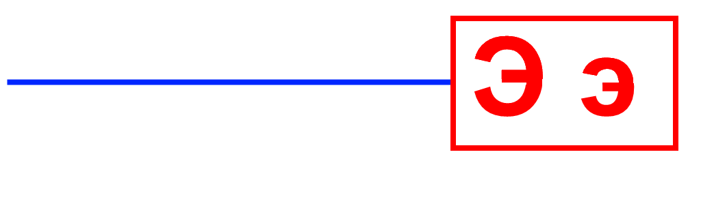
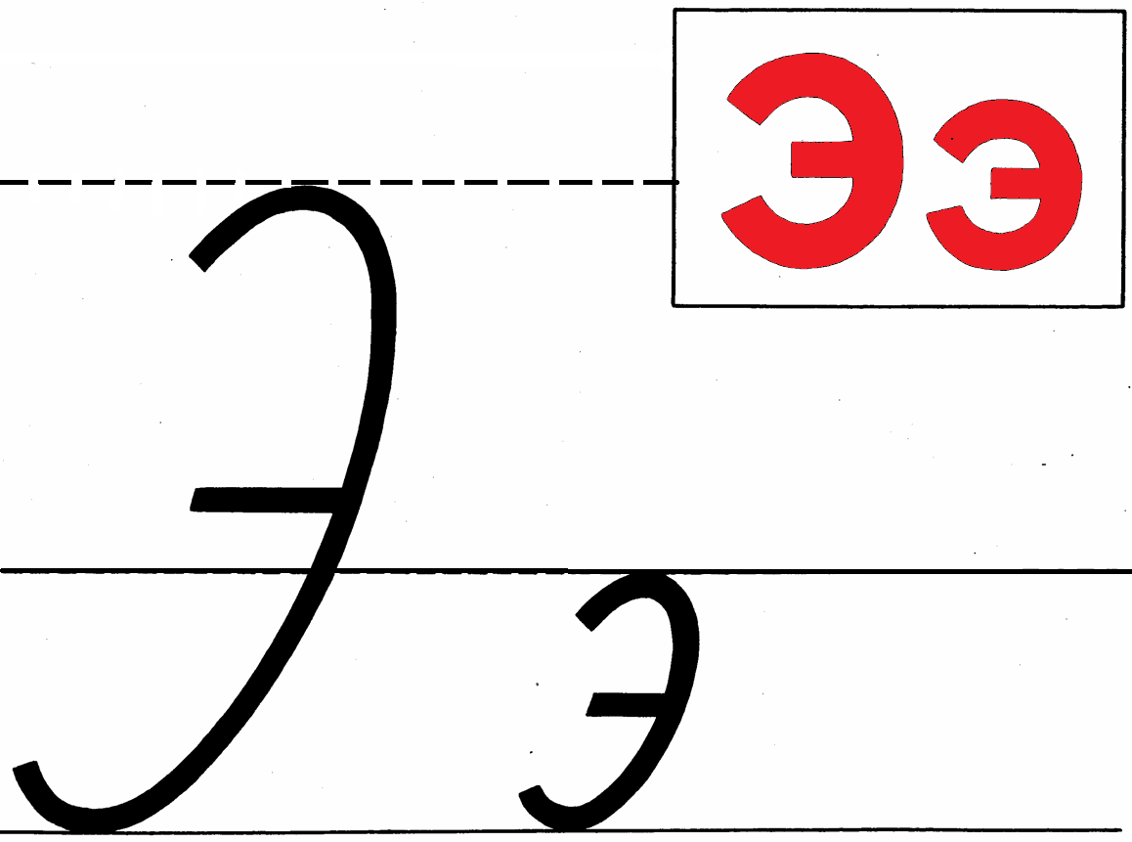
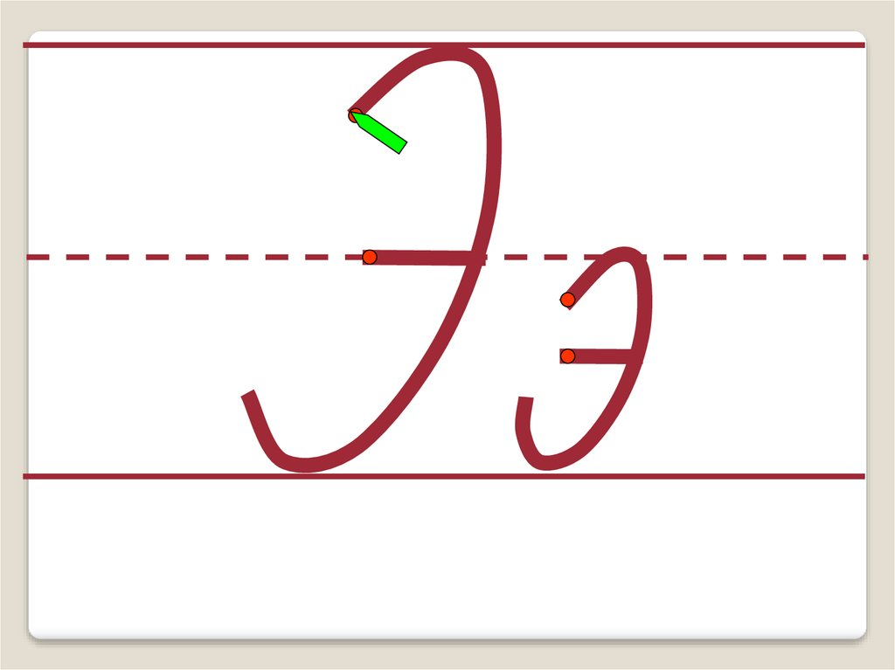
Баспа түрі
Жазба түрі

Slide 9
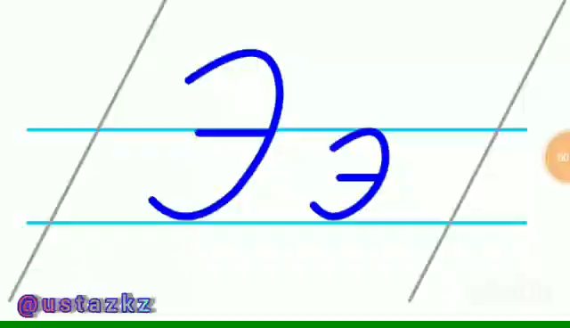

Slide 10
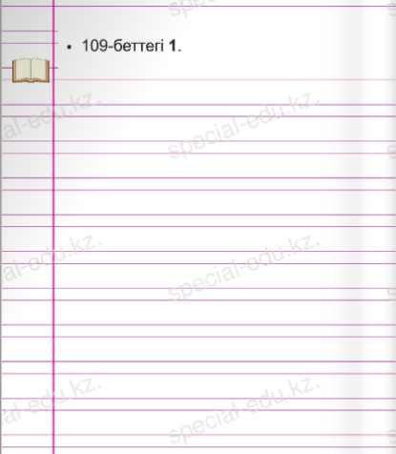

Дәптермен жұмыс

Slide 11
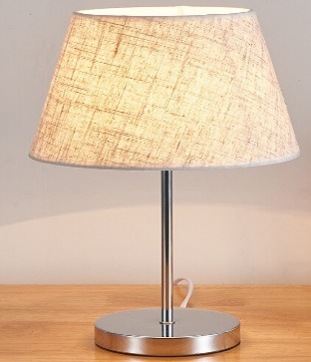

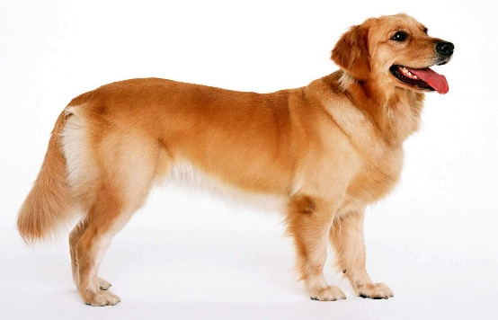
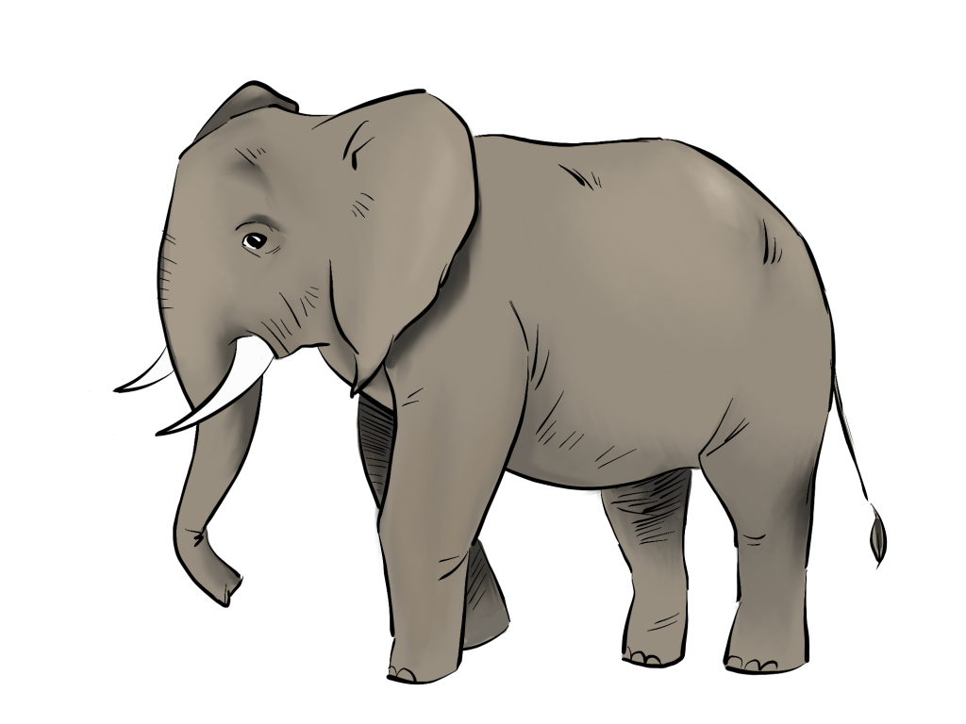
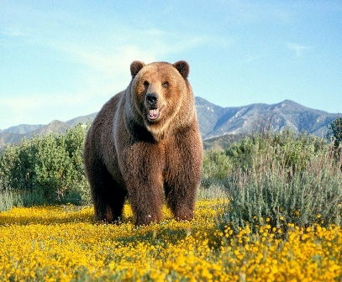

Жасырынған қай сөз?

Slide 12
Экипаж

Slide 13
Экипаж

Slide 14

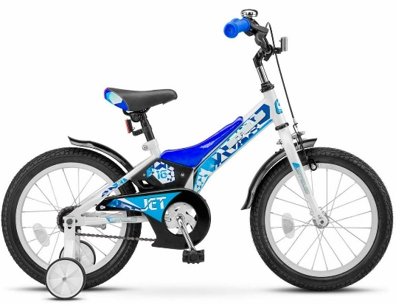
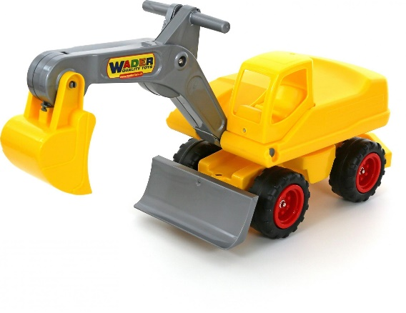


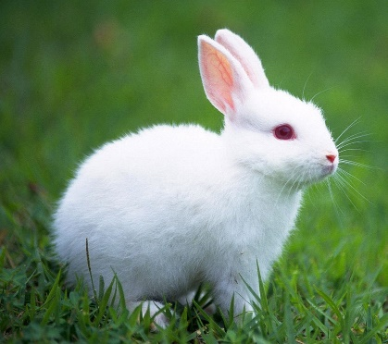
Қай дыбыстан басталады?
В А
Э Д
Қ Т

Slide 15
Қай дыбыстан басталады?
В Э
А Д
Қ Т

Slide 16
